Slide 1
Podpora obnovitelných zdrojů elektřiny
Václav Stupka

Slide 2
Definice
“Obnovitelné přírodní zdroje mají schopnost se při postupném spotřebovávání částečně, nebo úplně obnovovat, a to samy nebo za přispění člověka.“
„Obnovitelnými zdroji se rozumí obnovitelné nefosilní přírodní zdroje energie, jimiž jsou energie větru, energie slunečního záření, geotermální energie, energie vody, energie půdy, energie vzduchu, energie biomasy, energie skládkového plynu, energie kalového plynu a energie bioplynu.“
Notes:
Zákon o životním prostředí
podpoře výroby elektřiny z obnovitelných zdrojů energie
O podporovaných zdrojích energie

Slide 3
Obnovitelné zdroje elektřiny
vítr,
sluneční energie,
geotermální energie,
energie vln a přílivu,
energie vody,
biomasa,
plyn ze skládek, z čistíren odpadních vod a bioplyny
Notes:
Volatilní a nevolatilní (nestálý stálý)

Slide 4
Podpora OZE
Ekologie zdrojů
Diverzifikace zdrojů
Ekonomika investic a provozu
Snahy EU o zvyšování podílu OZE

Slide 5
Evropský impuls
Energie pro budoucnost – obnovitelné zdroje energie (Bílá kniha č. COM(97)599) – 1997
Směrnice č. 2001/77/ES ze dne 27. září 2001 o podpoře elektřiny vyrobené z obnovitelných zdrojů energie na vnitřním trhu s elektřinou
Notes:
Zvýšení podpory elektřiny z OZE
Směrné cíle stanovené pro každý členský stát
ČR – 8 procent do 2010

Slide 6
Podpora v ČR
Různé nesmělé kroky od r. 2000
Investiční podpora
Slunce do škol
Výkupní ceny od r. 2002 (nízké)
Osvobození od daně z příjmů (5 let od uvedení do provozu)
MPO, ERÚ, OTE, SEI, etc.

Slide 7
Česká právní úprava
zákon č. 180/2005 Sb., o podpoře výroby elektřiny z obnovitelných zdrojů energie a o změně některých zákonů (zákon o podpoře využívání obnovitelných zdrojů)
Nebyly podporovány investiční náklady
Podpora provozních nákladů – zaručena návratnost
Po celou dobu životnosti (20 – 30 let)
Forma podpory: zelený bonus a výkupní ceny
Zvyšování 2 – 4 procenta
Notes:
Špidla – všichni včetně komunistů vyjma ODS
31. Března 2015
15 let

Slide 8
Povinný výkup
Provozovatel příslušné regionální distribuční soustavy nebo přenosové soustavy (ČEZ, E.ON, PRE) uzavřel povinně smlouvu o dodávce
Veškerá elektřina vykupována za ceny stanovené cenovým rozhodnutím ERÚ
Návratnost a zaručená cena výkupu: 15 let
Meziroční zvyšování ceny výkupu

Slide 9
Zelený bonus
Možnost elektřinu prodat nebo spotřebovat
Vyplácen zelený bonus provozovatelem příslušné distribuční soustavy nebo přenosové soustavy (Kč/MWh)
Tržní cena + zelený bonus
Dalo se měnit (meziročně)

Slide 10
Stanovení cen a bonusů
ERÚ – cenové rozhodnutí (každoročně)
Pro jednotlivé druhy OZE, podle investičních a provozních nákladů
Pro nově instalované zdroje mohla být meziroční změna max 5 procent (německý model)
Garantovaná návratnost 15,20, 30 let

Slide 11
Solární boom
Pokles investinčních nákladů
Posílení koruny
5 % limit
Komplikovaná politická situace – odložená novela
Na konci roku 2009 byl instalovaný výkon 463 MWp
Notes:
Omezení trhu ve španělsku, čínani, navýšení výroby solárního křemíku
Za fišera

Slide 12
FVE – vývoj parametrů

Slide 13
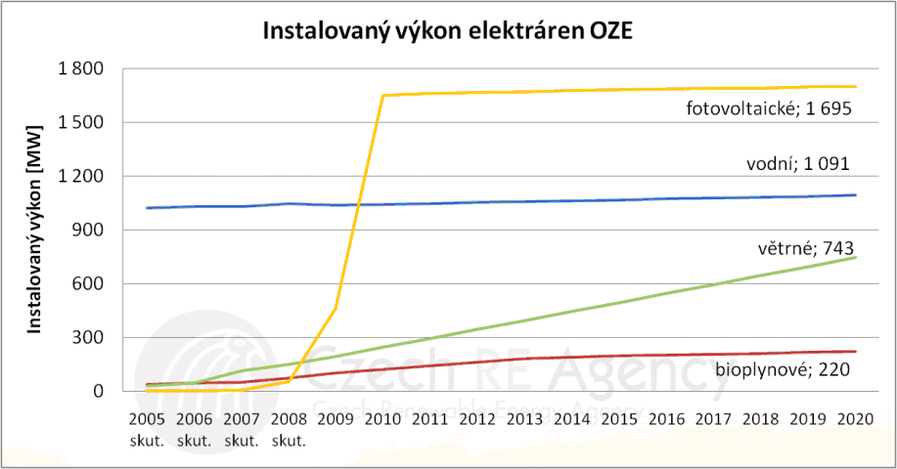
Plán MPO vývoje zdrojů OZE

Slide 14
Reakce na solární boom
zákon č. 137/2010 Sb. ze dne 21. dubna 2010 - zrušení 5 % limitu
zákon č. 346/2010 Sb. ze dne 12. listopadu 2010 - zrušení osvobození od daně z příjmů
zákon č. 402/2010 Sb., ze dne 14. prosince 2010 – odvod z elektřiny z FVE
zákon č. 330/2010 Sb. ze dne 1. 1. 2011 – omezení podpory na provozy s výkonem do 30 KWp
Notes:
Pro ty druhy oze, kde klesne návratnost pod 11 let

Slide 15
Odvod z provozu FVE
Z výkupní ceny nebo zeleného bonusu
Pro FVE uvedené do provozu mezi 1. 1. 2009 a 31. 12. 2010
Sazba: 26 % v případě výkupní ceny a 28 % u zeleného bonusu
Strženo z vyplacené ceny/bonusu
Po dobu podpory
Jen pro zdroje od 30 kW

Slide 16
Ústavní stížnost
Podala skupina senátorů
Riziko arbitráží
Odvod označen za neústavní (právní jistota, retroaktivita)
Pl. ÚS 17/11 (16. května 2012)
Veřejný zájem převážil
Odvod je zákonný
Rdousící efekt

Slide 17
Další vývoj
Směrnice 2009/29/ES, která aktualizuje směrnici 2003/87/ES
Potřeba aktualizace české právní úpravy
Zákon č. č. 165/2012 Sb., o podpoře využívání obnovitelných zdrojů – nahradil zákon č. 180/2005 Sb.
Notes:
vytvoření systému pro obchodování s povolenkami na emise skleníkových plynů

Slide 18
Zákon o podporovaných zdrojích energie
Do značné míry kopíroval původní právní úpravu
Podpora FVE jen do 30 kWp
Podporu vyplácí operátor trhu – OTE, a.s.
Zůstaly výkupní ceny (OZE do 100 kW) a zelený bonus
Výkup realizuje obchodník určený MPO

Slide 19
Zákon o podporovaných zdrojích energie
Cenové rozhodnutí ERÚ – zákonné omezení na 4500 Kč/MWh
Zůstala garance 15 let
Omezení změny 95 - 115 % (ne u návratnosti pod 12 let
Odvod zůstal

Slide 20
Nový Zelený bonus
Vyplácí operátor na žádost výrobce
Do 100 kW – roční, nad 100 kW – denní (variabilní v závislosti na stavu sítě – pravidla definuje vyhláška)

Slide 21
Další vývoj
zákon č. 310/2013 Sb.
odvod omezen pouze na zdroje uvedené do provozu v roce 2010,
odvod snížen na 10 a 11 %,
povinnost transparentní majetkové struktury.
č. 310/2013 Sb.
Od 1. 1. 2014 podpora pro nové zdroje zastavena

Slide 22
Nová zelená úsporám
Investiční dotace – na nákup
35.000 – 100.000 Kč
Na dokončené domy nebo novostavby
Limit 10 kWp
Připojení k DS po 1. 1. 2016
S přímou spotřebou nebo akumulací

Slide 23
Boj o podporu 2016
ERÚ odmítlo vydat cenové rozhodnutí na rok 2016
Pro zdroje do r. 2013
Argument: nedovolená podpora podle nařízení Rady (EU) 2015/1598
Požadavek na notifikaci u EK

Slide 24
ERÚ vs. MPO a lobby
Bitva právních stanovisek
Komora obnovitelných zdrojů, Česká bankovní asociace
CR ERÚ č. 5/2015
Nařízení vlády č. 402/2015 Sb., o podpoře elektřiny a tepla z POZE

Slide 25
Cenové rozhodnutí 2016
CR ERÚ č. 9/2015 – Jan Nehoda
Podpora běží v nezměněném režimu
Probíhá notifikační řízení
ERÚ stále protestuje

Slide 26
Díky za pozornost
Vaclav.stupka@law.muni.cz

